Slide 1
Образовательные программы в области здорового питания: рекомендованные методические материалы и ресурсы
Межрегиональный фестиваль «Футбол – школа жизни»
Материалы ФГБУН «ФИЦ питания и биотехнологии»

Slide 2
Федеральный проект «Укрепление общественного здоровья» нацпроекта «Демография»
Простая и доступная информация о принципах здорового питания
Рекомендации как составить здоровый рацион на каждый день
Интерактивная книга рецептов
Достоверная и актуальная информация о составе и пищевой ценности продуктов
Доступ здесь:
http://здоровое-питание.рф

Slide 3
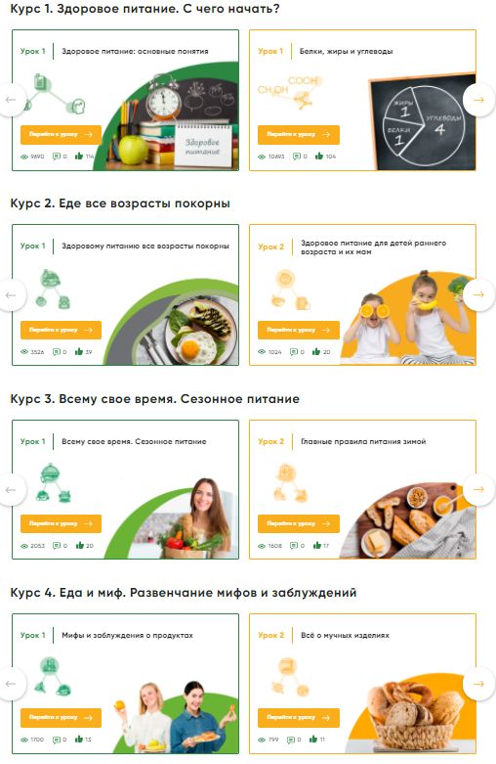
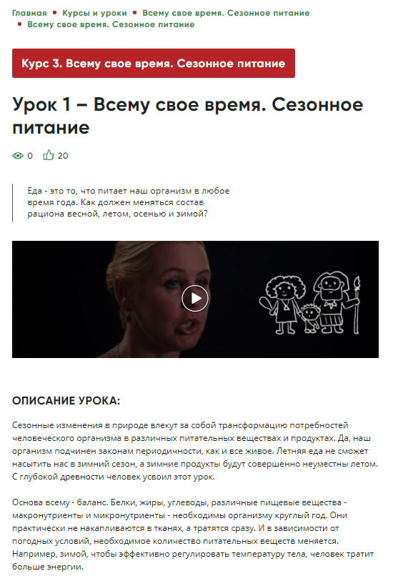
Школа здорового питания
Короткие видеолекции от лучших специалистов в области питания
Инфографика
Интервью с экспертами-медиками
Доступ к материалам школы здесь:
http://Школа.здоровое-питание.рф

Slide 4
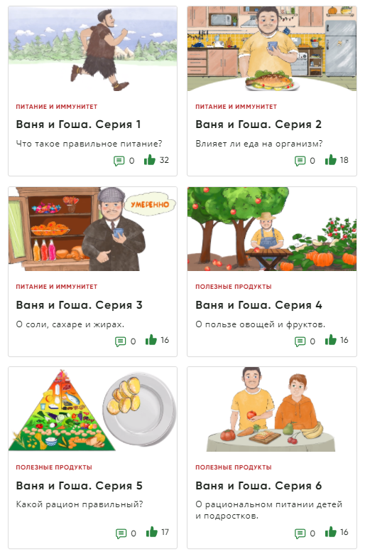
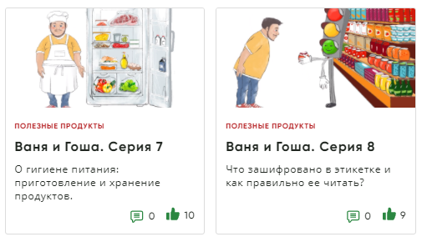
Школа здорового питания
Просто и доступно о самых важных темах в питании
Легкое и удобное использование
в образовательном процессе, не требует методической поддержки
Созданы специалистами Роспотребнадзора и ФГБУН «ФИЦ питания и биотехнологии»
Доступ к мультфильмам здесь:
http://Школа.здоровое-питание.рф/vanya-i-gosha

Slide 5
Интерактивный урок «Здоровое питание»
Урок в формате видео-сюжетов разработан АНО «Национальные приоритеты» совместно с ФГБУН «ФИЦ питания и биотехнологии», Роспотребнадзором и ГК «Просвещение»
Цель урока — объяснить школьникам, что такое режим и рацион питания, почему важно их соблюдать; перечень пищевых веществ, необходимых человеку, а также калорийности тех или иных продуктов.
В конце урока школьники могут проверить полученные знания с помощью интерактивных заданий.
Урок находится в открытом доступе на РЭШ: https://resh.edu.ru/subject/lesson/7929/start/307518/

Slide 6
Издательство «Просвещение» Образовательная программа и методические материалы Под редакцией академика РАН Г. Г. Онищенко ЗДОРОВО БЫТЬ ЗДОРОВЫМ
Примерная программа курса
Учебные пособия для обучающихся в 1–4, 5–6, 7–9, 10–11 классах и книга для чтения «Неболейка»
Комплекты методических материалов для каждой возрастной группы
Программа внеурочной деятельности
Программа повышения квалификации учителей по проведению курса внеурочной деятельности «Здорово быть здоровым
Разделы по питанию разработаны
ФГБУН «ФИЦ питания и биотехнологии»
Методические материалы доступны здесь: https://prosv.ru/static/zozh/

Slide 7
Издательство «Просвещение» Энциклопедия для родителей и детей разных возрастных групп Под редакцией академиков РАН Г. Г. Онищенко и В.А. Тутельяна
Авторы – научные сотрудники ФГБУН «ФИЦ питания и биотехнологии»

